Slide 1

Proyecto Probabilidad y Estadística
(Etapa Desafío)

Slide 2

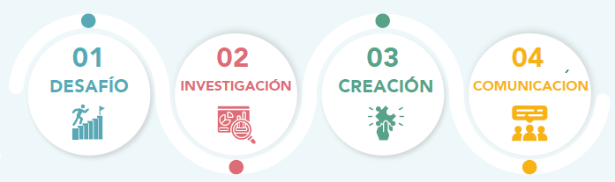
Trabajo en proyectos
Durante esta y siguientes clases abordaremos un proyecto. Esto implica entre otras cosas,
Trabajar en equipos
Definir un desafío
Investigar en torno al contexto de la situación
Diseñar y desarrollar soluciones al desafío planteado
Presentar y compartir sus soluciones a una audiencia
Notes:
tipo de fuente Calibri —> imagen del preview con hipervínculo al video

Slide 3

Infografía
Revisemos la infografía “Tiempo de uso en dispositivos móviles”
*Imagen referencial de la situación
Notes:
Este momento está dedicado a que revisen la infografía de la situación, la que se puede descargar directamente desde la web de la situación.

Slide 4

Reflexión
¿Por qué creen que es importante limitar el tiempo de uso de redes sociales?
¿Consideran que pasan en promedio más o menos tiempo que el recomendado en redes sociales?
¿En comparación con tu hermano/a mayor/menor crees que pasas más o menos tiempo en redes sociales/ frente a la pantalla de celular?

Slide 5


Reflexión
¿Qué aspecto del tiempo que pasamos en redes sociales o frente a una pantalla les parece interesante de investigar?
*Trabajo en grupo
Planteen preguntas que les parecen relevantes investigar en este contexto

Slide 6
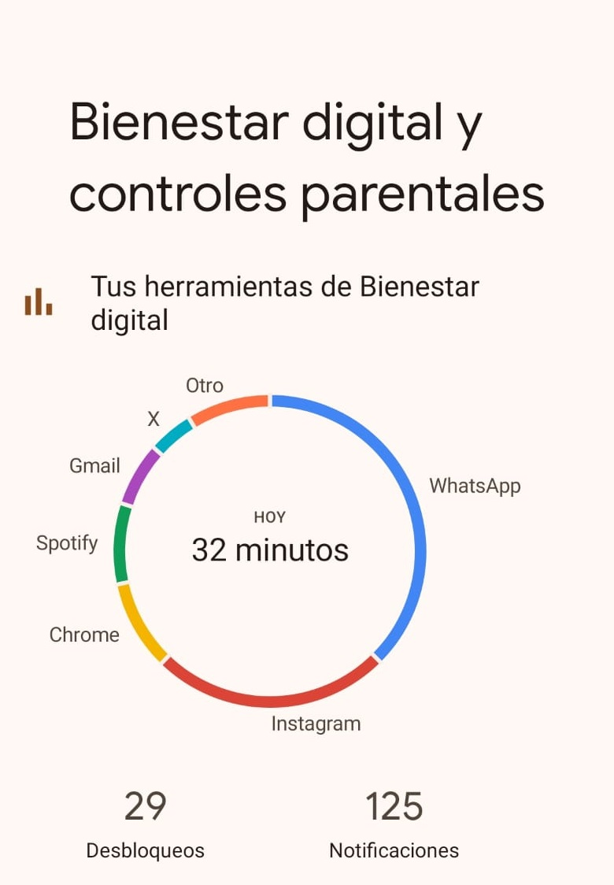
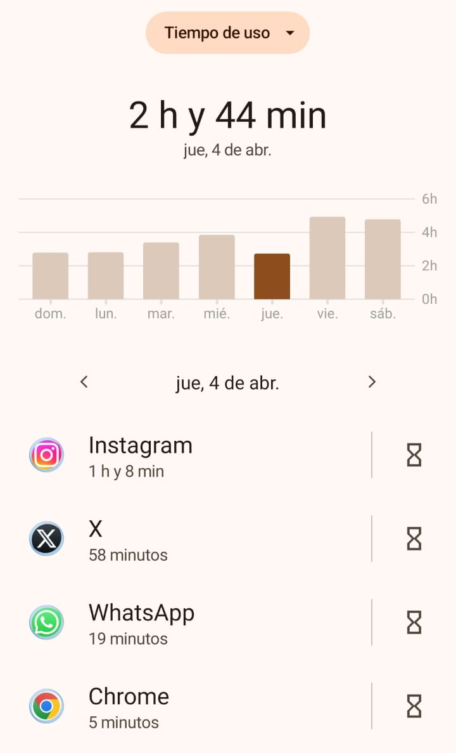
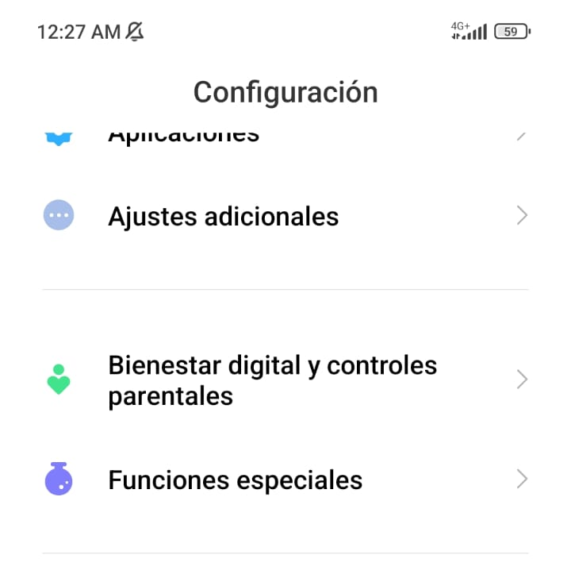
Consulta del tiempo diario en redes
En sus celulares pueden consultar el tiempo diario que ocupan sus celulares y en las distintas redes sociales.
*Explicación para Android, en Iphone el proceso es muy similar

Slide 7
Desafío
Considerando la información anterior, y las preguntas que mencionaron anteriormente,
¿Cuáles de ellas se pueden responder con los datos obtenidos a partir de los celulares?
*Trabajo en grupo

Slide 8
Pregunta estadística
Una pregunta estadística es aquella que puede ser respondida analizando datos que muestran variabilidad. Además de ser estadística, la pregunta de investigación debe satisfacer que:
Sea factible de responder con los datos que se cuentan.
Refiere a la población para la cual se disponen dichos datos.
Puede abordarse con los análisis estadísticos conocidos por los estudiantes.

Slide 9
Desafío
Considerando la información anterior, y las preguntas que mencionaron anteriormente,
¿Cuáles de ellas se pueden responder con los datos obtenidos a partir de los celulares?
De ahora en adelante trabajarán en realizar un proceso de investigación y análisis que los lleve a responder la pregunta que han planteado

Slide 10
Proyecto Probabilidad y Estadística
(Etapa Desafío)

